Slide 1
Диагностический компонент в работе воспитателя ЦКРОиР
Дуган Надежда Александровна,
воспитатель дошкольной группы
ГУО «Мозырский районный ЦКРОиР»

Slide 2
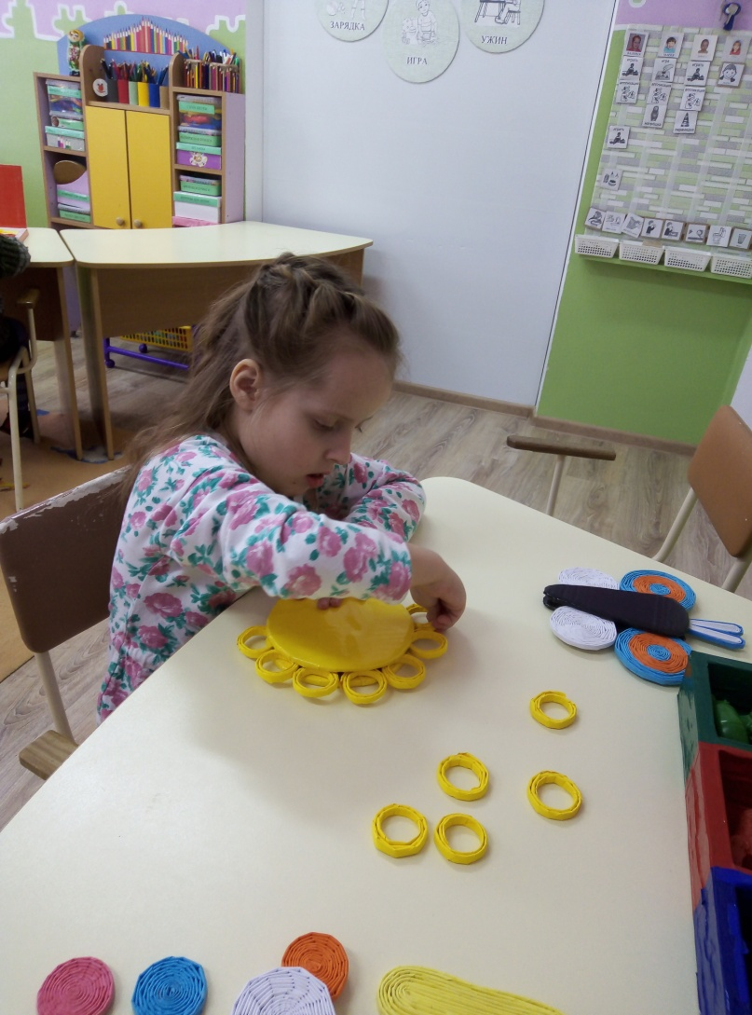
Работа по развитию сенсорных эталонов и развитию мелкой моторики руки

Slide 3
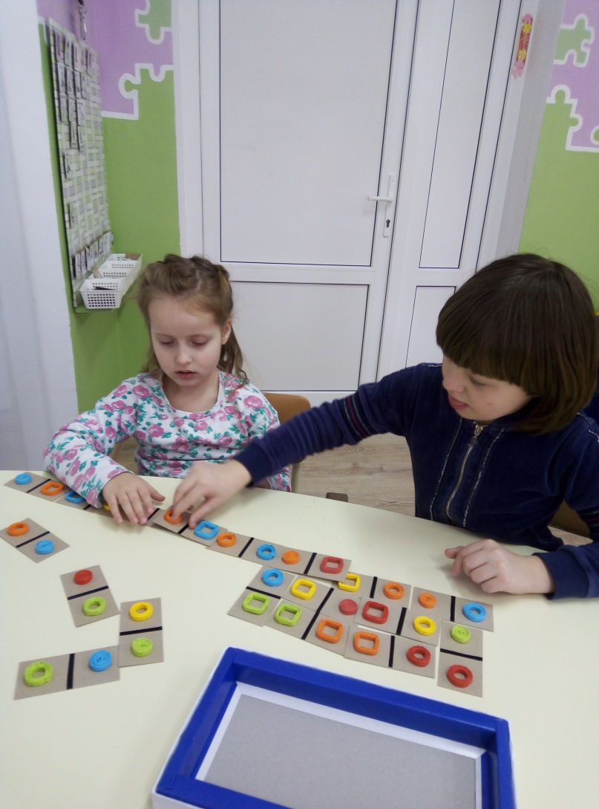
Восприятие формы, величины, цвета

Slide 4
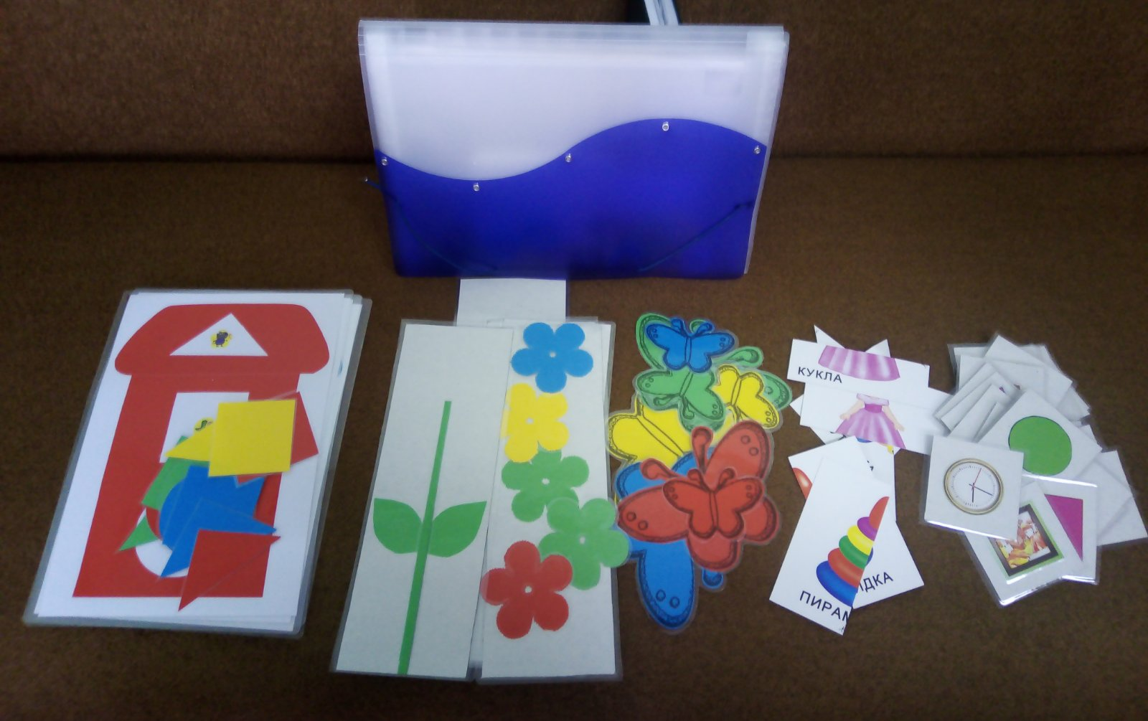
Диагностика уровня сенсорного развития

Slide 5
Диагностические задания:
Сложи разрезную картинку (из частей) (методика Стребелевой Е.А.)
Группировка предметов (адаптированный вариант методики Венгера Л.А.)
Разбери и сложи матрёшку четырёхсоставную (методика Стребелевой Е.А.)
Найди цветок для бабочки (адаптированный вариант методики Земцовой М.И.)
Спрячь зверей

Slide 6
Сложи разрезную картинку (из частей) (методика Стребелевой Е.А.)

Slide 7
Группировка предметов (адаптированный вариант методики Венгера Л.А.)

Slide 8
Разбери и сложи матрёшку четырёхсоставную (методика Стребелевой Е.А.)

Slide 9
Найди цветок для бабочки (адаптированный вариант методики Земцовой М.И.)

Slide 10
Спрячь зверей

Slide 11
Требования к выполнению диагностических заданий
При проведении обследования задания предъявляются ребенку сразу для самостоятельного выполнения, после объяснения задания. Последовательно предлагаем ребёнку сгруппировать игрушки; раскрыть матрёшку и собрать её; сложить целую картинку из частей, сложить цветок называя цвета
Все задания должны сопровождаться естественными жестами и комментированием действий. Если ребенок затрудняется выполнить задания самостоятельно, взрослый демонстрирует соответствующее действие, а затем просит ребёнка повторить его. Если ребёнок не справляется и в этом случае, то используется метод совместных действий. Например, педагог руками ребёнка собирает матрешку; складывает разрезную картинку. Вслед за этим ребёнку предлагается действовать самостоятельно

Slide 12
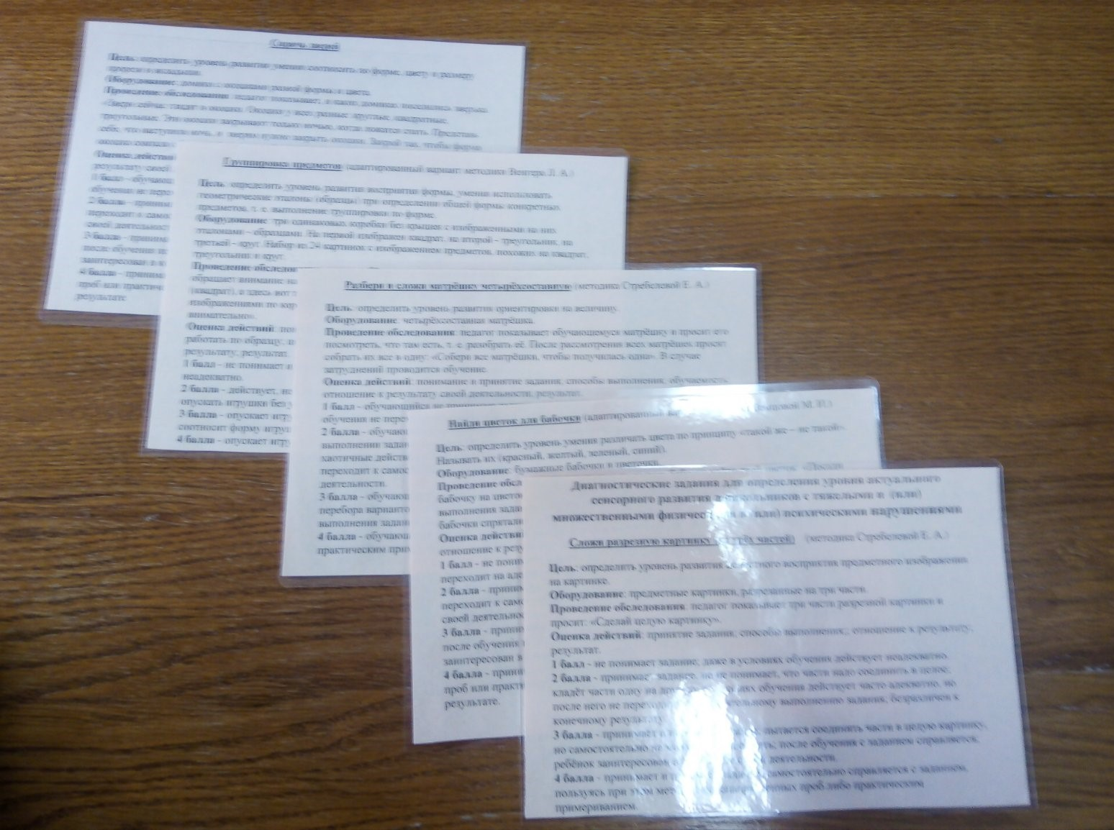
Диагностические задания с критериями оценки действий

Slide 13
Карта диагностического обследования ребенка Ф.И. ребёнка начало года конец года Изучаемые действия
 | 1 | 2 | 3 | 4
Группировка предметов
Найди цветок для бабочки
Разбери и сложи матрёшку четырёхсоставную
Сложи разрезную картинку (из трёх частей)
Спрячь зверей

Slide 14
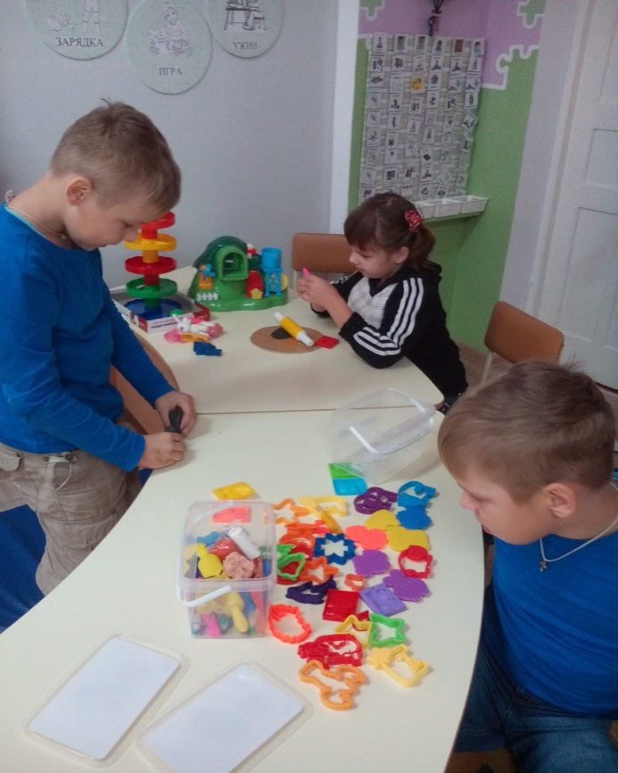
Работа по развитию сенсорных эталонов

Slide 15
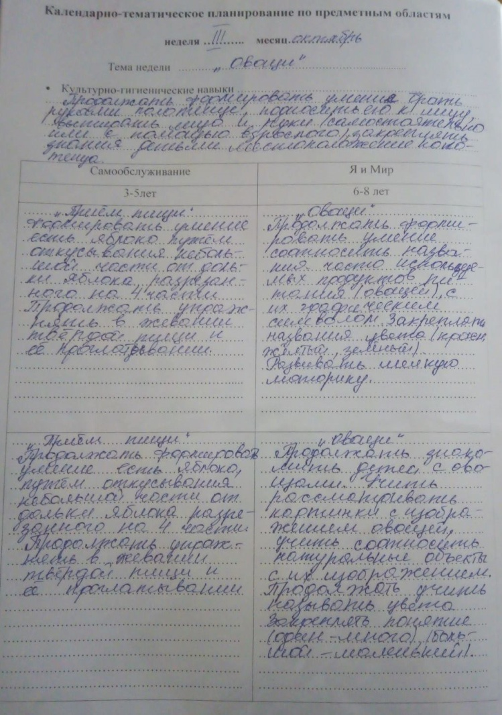
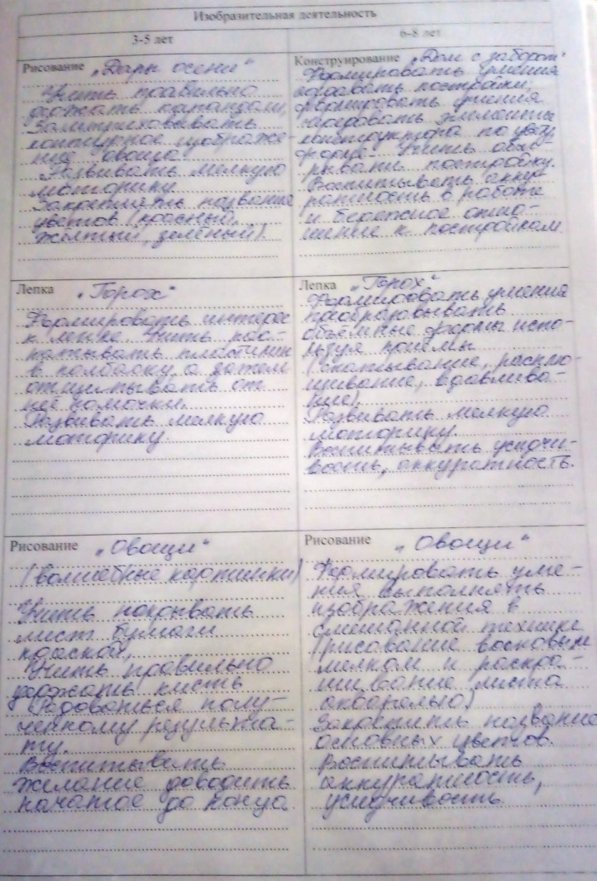
Перспективное планирование по предметным областям

Slide 16
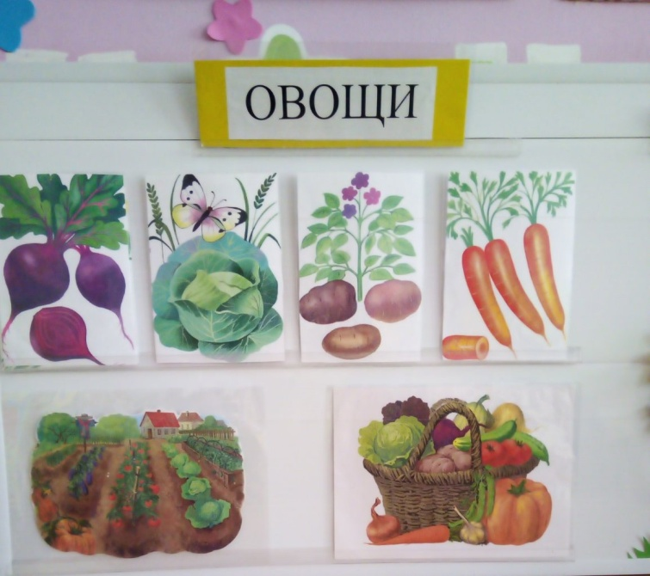
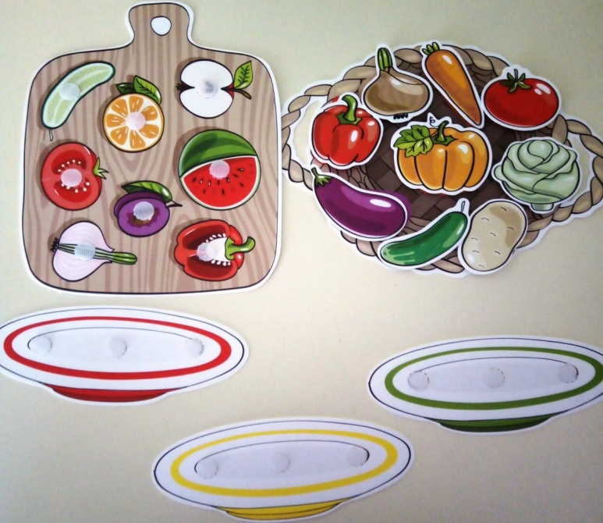
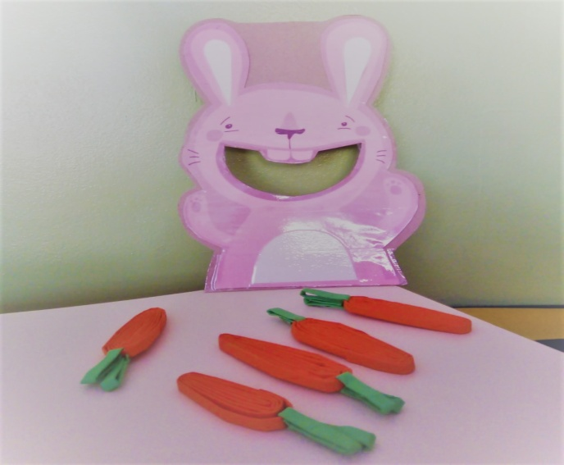
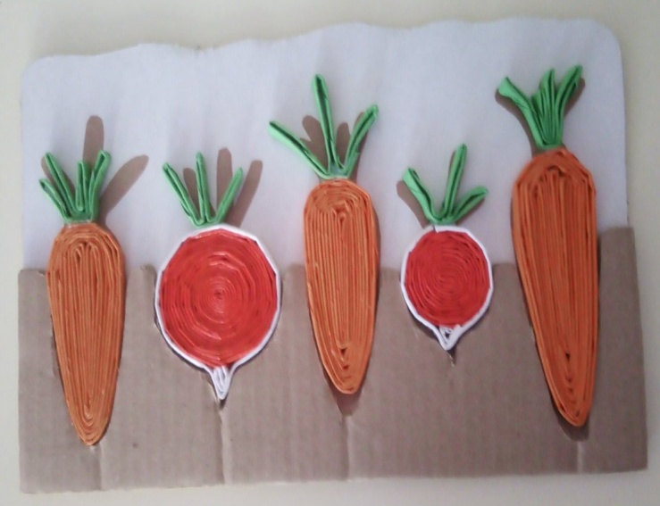
Тема недели: «Овощи»

Slide 17
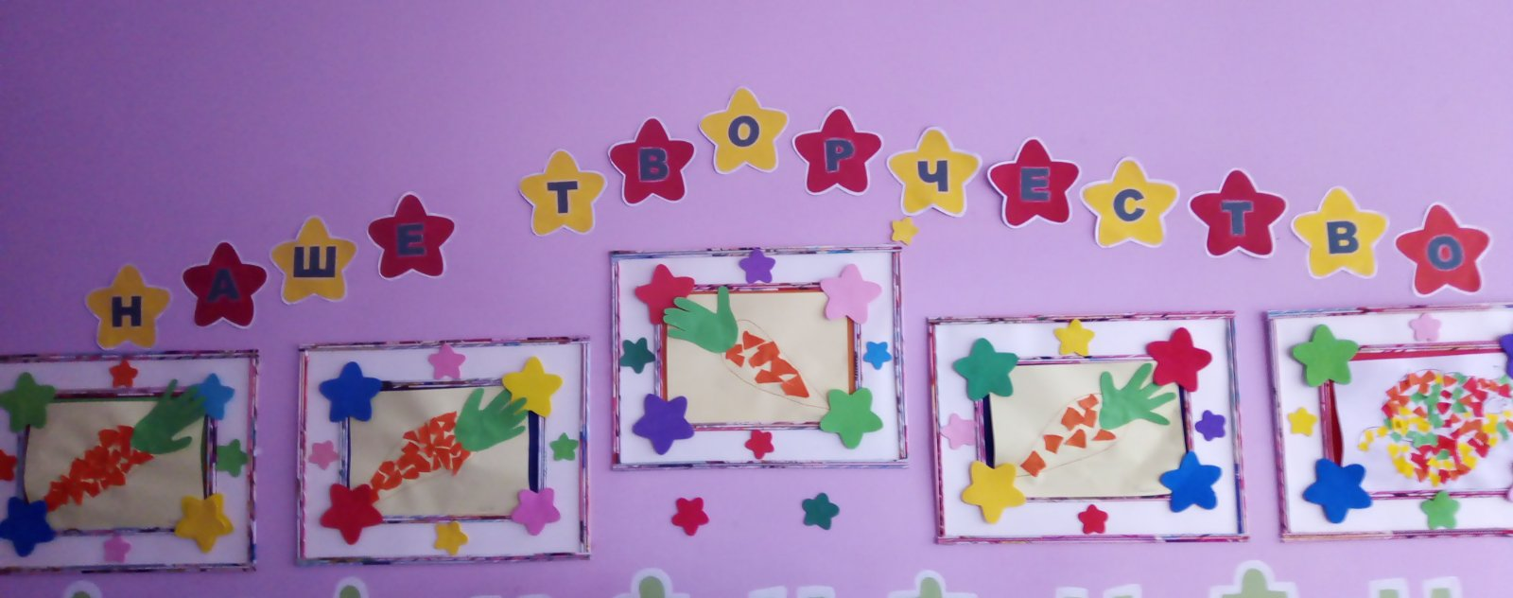
Выставка детских работ

